Slide 1
DEMOGRAFIJA U FOKUSU:
Istraživanje lokalnih i regionalnih perspektiva
Središnji državni ured za demografiju i mlade
Grad Osijek
Osijek, 10. srpnja 2023.
Aktualna demografska slika regije
Istočna Hrvatska
Prof. dr. sc. Roko Mišetić
Hrvatsko katoličko sveučilište – Zagreb

Slide 2
Aktualna demografska slika regije Istočna Hrvatska
Regija Istočna Hrvatska
podijeljena na pet županija: Virovitičko-podravska,
Požeško-slavonska, Brodsko-posavska, Osječko-baranjska,
Vukovarsko-srijemska
površina: 12.486 km² (22,1% kopnenog dijela RH)
broj stanovnika 2021.: 665.858 (17,2% stanovništva RH)
998 naselja (prosječno naselje broji 667 stanovnika)
127 jedinica lokalne samouprave (22 grada i 105 općina)
DEMOGRAFIJA U FOKUSU: Istraživanje lokalnih i regionalnih perspektiva

Slide 3
Aktualna demografska slika regije Istočna Hrvatska
PROMJENA BROJA STANOVNIKA
DEMOGRAFIJA U FOKUSU: Istraživanje lokalnih i regionalnih perspektiva

Slide 4
Aktualna demografska slika regije Istočna Hrvatska
Promjena broja stanovnika Istočne Hrvatske u razdoblju 2011.-2021.
Županija | Broj stanovnika |  | Međupopisna promjena
 | 2011. | 2021. | aps. | indeks
Virovitičko-podravska | 84.836 | 70.368 | -14.468 | 82,9
Požeško-slavonska | 78.034 | 64.084 | -13.950 | 82,1
Brodsko-posavska | 158.575 | 130.267 | -28.308 | 82,1
Osječko-baranjska | 305.032 | 258.026 | -47.006 | 84,6
Vukovarsko-srijemska | 179.521 | 143.113 | -36.408 | 79,7
Istočna Hrvatska | 805.998 | 665.858 | -140.140 | 82,6
Republika Hrvatska | 4.284.889 | 3.871.833 | -413.056 | 90,4
311 014 rođenih
415 884 umrlih
-104 870 gubitak
DEMOGRAFIJA U FOKUSU: Istraživanje lokalnih i regionalnih perspektiva

Slide 5
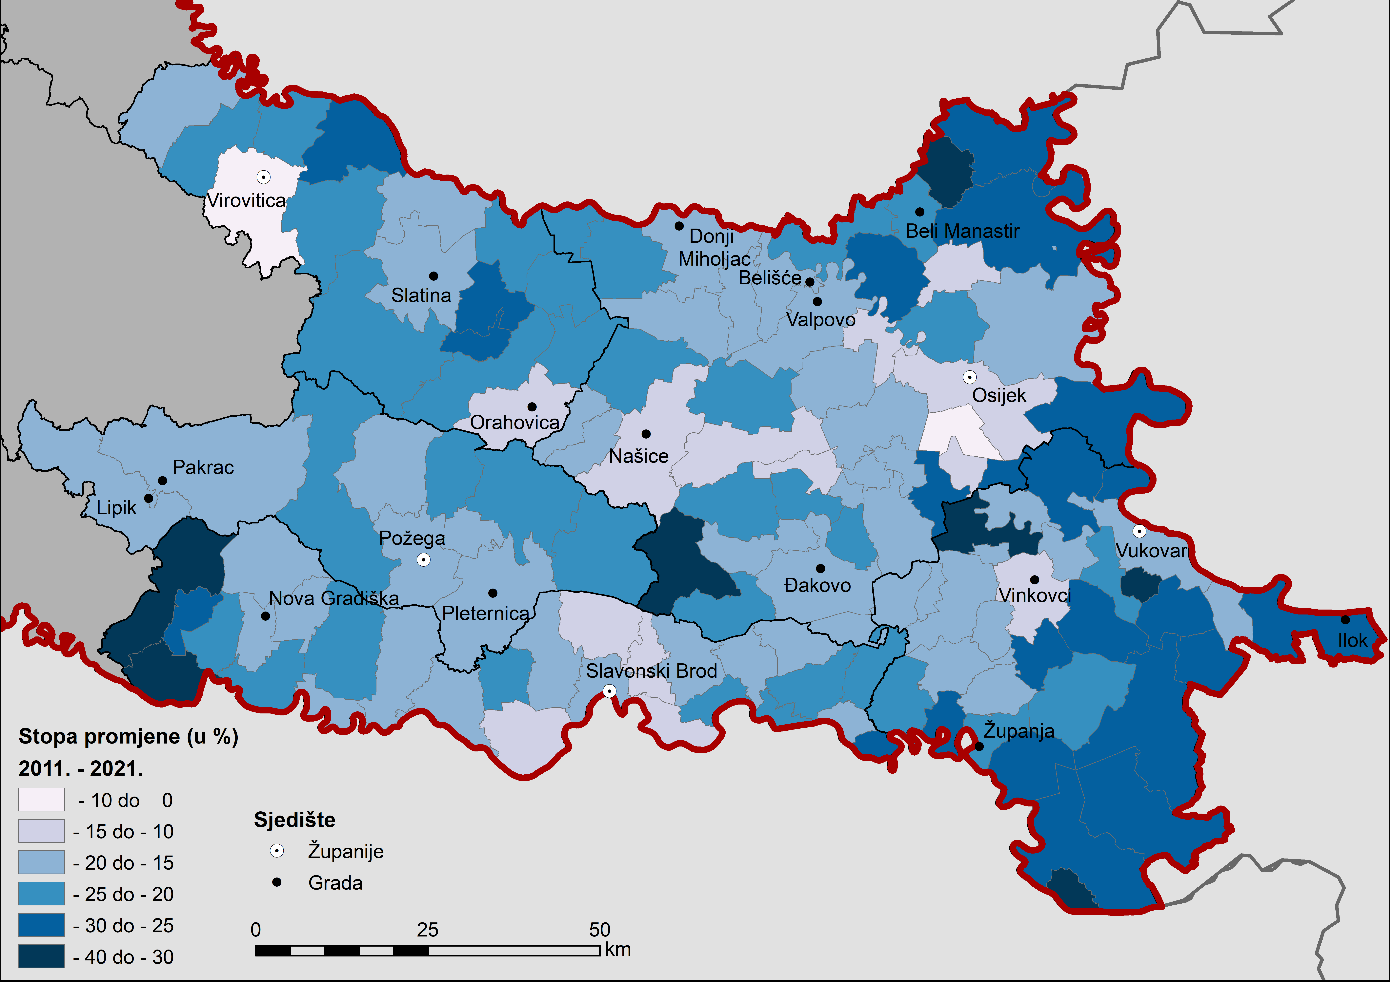
Aktualna demografska slika regije Istočna Hrvatska
Stopa ukupne promjene broja stanovnika Istočne Hrvatske u razdoblju 2011.-2021.
DEMOGRAFIJA U FOKUSU: Istraživanje lokalnih i regionalnih perspektiva

Slide 6
Aktualna demografska slika regije Istočna Hrvatska
PRIRODNA PROMJENA BROJA STANOVNIKA
DEMOGRAFIJA U FOKUSU: Istraživanje lokalnih i regionalnih perspektiva

Slide 7
Aktualna demografska slika regije Istočna Hrvatska
Prirodna promjena broja stanovnika Istočne Hrvatske u razdoblju 2011.-2021.
Županija | Rođeni | Umrli | Prirodna promjena | Prosječna godišnja stopa promjene
Virovitičko-podravska | 7.316 | 12.014 | -4.698 | -6,1‰
Požeško-slavonska | 6.648 | 10.722 | -4.074 | -5,7‰
Brodsko-posavska | 13.806 | 21.051 | -7.245 | -5,0‰
Osječko-baranjska | 26.049 | 41.527 | -15.478 | -5,5‰
Vukovarsko-srijemska | 14.967 | 24.049 | -9.082 | -5,6‰
Istočna Hrvatska | 68.786 | 109.363 | -40.578 | -5,5‰
Republika Hrvatska | 393.600 | 549.503 | -155.902 | -3,8‰
311 014 rođenih
415 884 umrlih
-104 870 gubitak
DEMOGRAFIJA U FOKUSU: Istraživanje lokalnih i regionalnih perspektiva

Slide 8
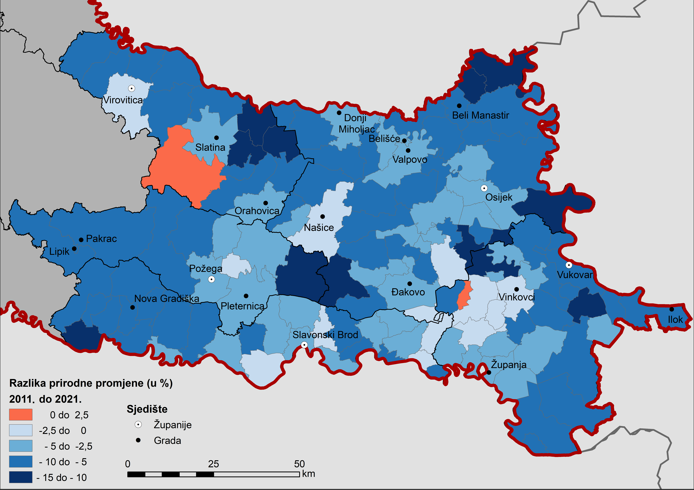
Aktualna demografska slika regije Istočna Hrvatska
Stopa prirodne promjene broja stanovnika Istočne Hrvatske u razdoblju 2011.-2021.
DEMOGRAFIJA U FOKUSU: Istraživanje lokalnih i regionalnih perspektiva

Slide 9
Aktualna demografska slika regije Istočna Hrvatska
MIGRACIJSKI SALDO
DEMOGRAFIJA U FOKUSU: Istraživanje lokalnih i regionalnih perspektiva

Slide 10
Aktualna demografska slika regije Istočna Hrvatska
Migracijski saldo stanovnika Istočne Hrvatske u razdoblju 2011.-2021.
Županija | Migracijski saldo | Prosječna godišnja stopa promjene
Virovitičko-podravska | -9.770 | -12,6‰
Požeško-slavonska | -9.876 | -13,9‰
Brodsko-posavska | -21.063 | -14,6‰
Osječko-baranjska | -31.528 | -11,2‰
Vukovarsko-srijemska | -27.326 | -16,9‰
Istočna Hrvatska | -99.562 | -13,5‰
Republika Hrvatska | -257.154 | -6,3‰
311 014 rođenih
415 884 umrlih
-104 870 gubitak
DEMOGRAFIJA U FOKUSU: Istraživanje lokalnih i regionalnih perspektiva

Slide 11
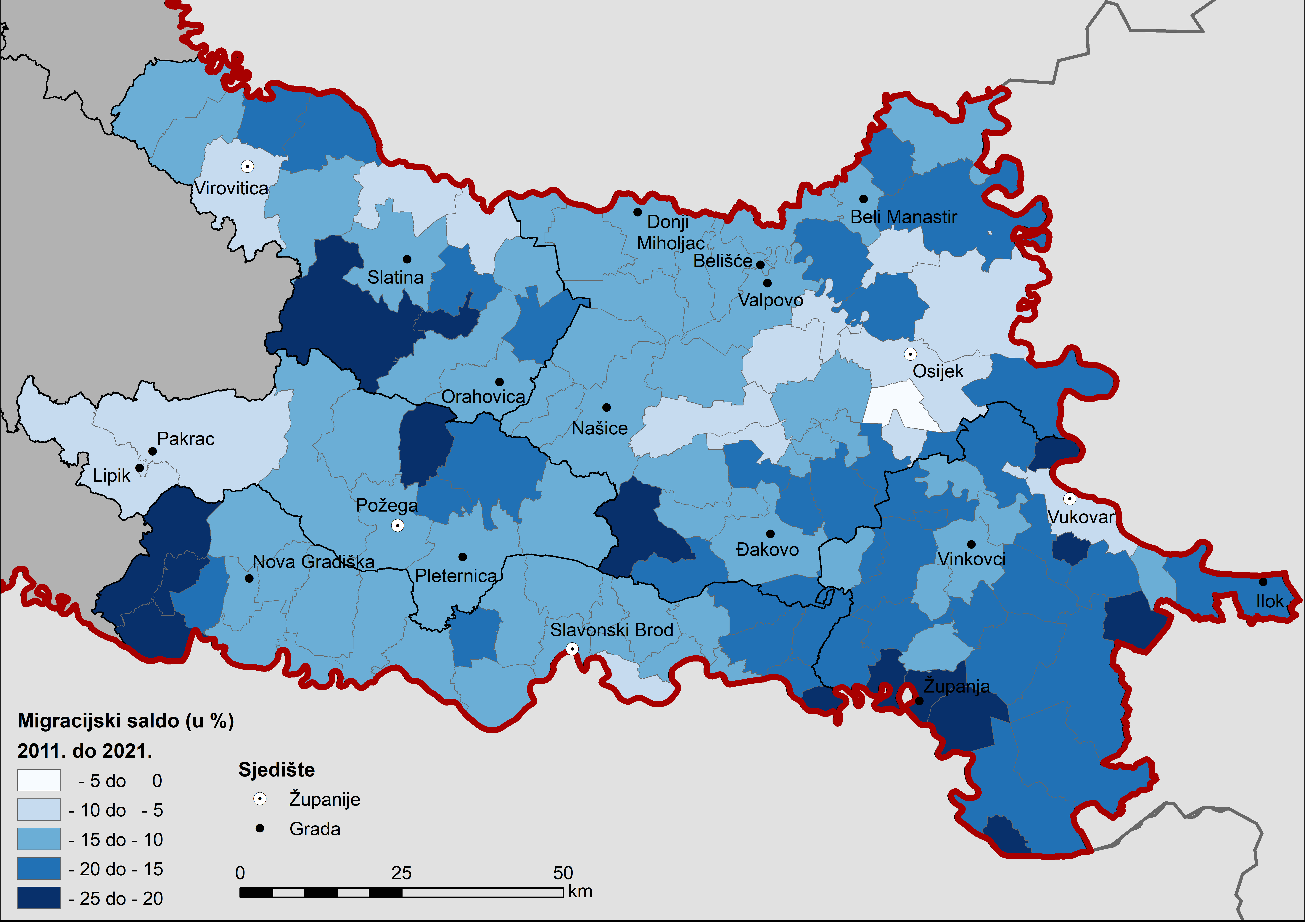
Aktualna demografska slika regije Istočna Hrvatska
Stopa migracijskog salda stanovnika Istočne Hrvatske u razdoblju 2011.-2021.
DEMOGRAFIJA U FOKUSU: Istraživanje lokalnih i regionalnih perspektiva

Slide 12
Aktualna demografska slika regije Istočna Hrvatska
BIOLOŠKI SASTAV STANOVNIŠTVA
DEMOGRAFIJA U FOKUSU: Istraživanje lokalnih i regionalnih perspektiva

Slide 13
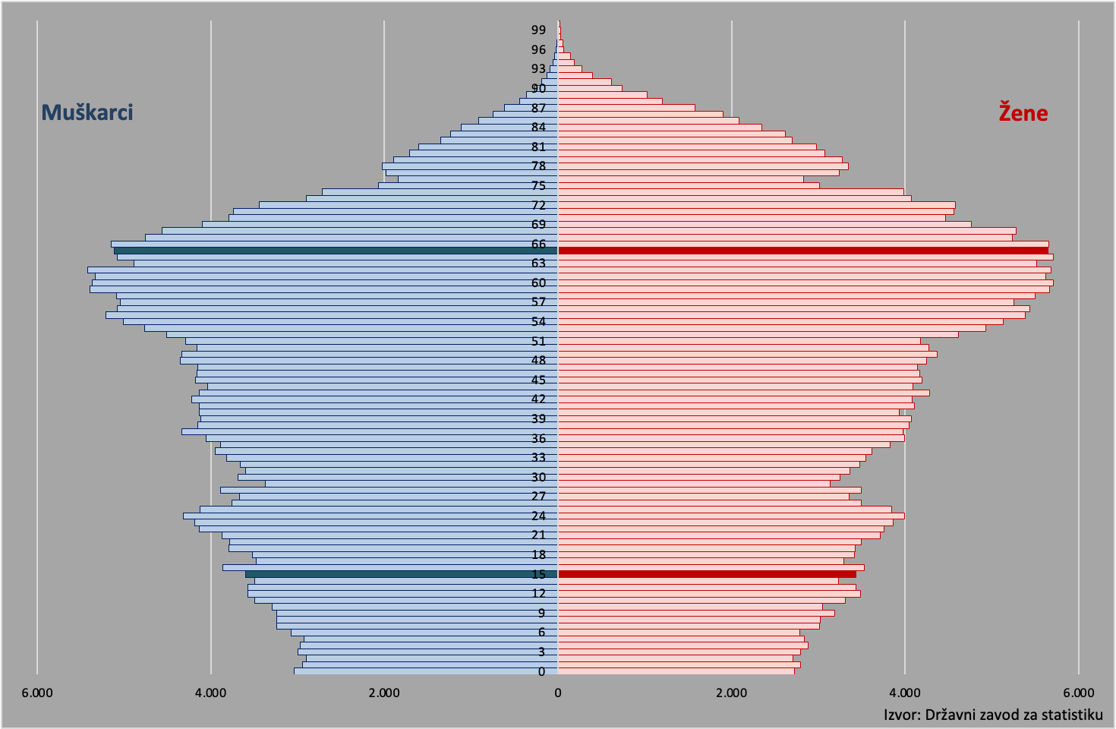
Aktualna demografska slika regije Istočna Hrvatska
Dobno-spolni sastav stanovništva Istočne Hrvatske 2021. godine
DEMOGRAFIJA U FOKUSU: Istraživanje lokalnih i regionalnih perspektiva

Slide 14
Aktualna demografska slika regije Istočna Hrvatska
Pokazatelji biološkog sastava stanovništva Istočne Hrvatske 2011. i 2021. godine
Županija | Prosječna starost |  |  | Indeks starenja |  | Udio žena fertilne dobi (20-29) u ukupnom broju žena
 | 2011. | 2021. | rast | 2011. | 2021. | 2011. | 2021.
Virovitičko-podravska | 41,2 | 44,5 | 3,3 | 103,3 | 157,5 | 10,5 | 10,3
Požeško-slavonska | 40,9 | 44,5 | 3,6 | 99,2 | 156,1 | 12,0 | 10,8
Brodsko-posavska | 40,6 | 44,5 | 3,9 | 96,5 | 155,4 | 12,1 | 10,7
Osječko-baranjska | 41,2 | 44,5 | 3,3 | 106,3 | 161,1 | 12,5 | 10,5
Vukovarsko-srijemska | 40,6 | 44,6 | 4,0 | 98,3 | 156,7 | 12,0 | 10,3
Istočna Hrvatska | 40,9 | 44,5 | 3,6 | 101,4 | 158,1 | 12,2 | 10,5
Republika Hrvatska | 41,8 | 44,3 | 2,5 | 115,0 | 156,2 | 12,2 | 10,3
311 014 rođenih
415 884 umrlih
-104 870 gubitak
DEMOGRAFIJA U FOKUSU: Istraživanje lokalnih i regionalnih perspektiva

Slide 15
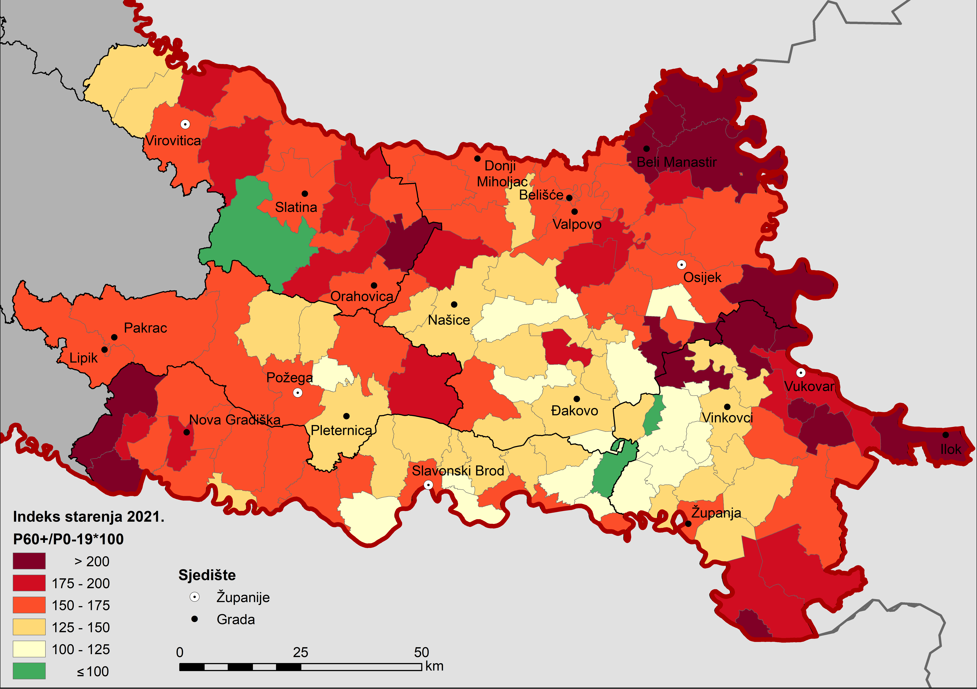
Aktualna demografska slika regije Istočna Hrvatska
Indeks starenja stanovništva Istočne Hrvatske 2021. godine
DEMOGRAFIJA U FOKUSU: Istraživanje lokalnih i regionalnih perspektiva

Slide 16
Aktualna demografska slika regije Istočna Hrvatska
OBRAZOVNI SASTAV STANOVNIŠTVA
DEMOGRAFIJA U FOKUSU: Istraživanje lokalnih i regionalnih perspektiva

Slide 17
Aktualna demografska slika regije Istočna Hrvatska
Visokoobrazovano stanovništvo Istočne Hrvatske 2021. godine
Županija | Broj visokoobrazovanih stanovnika |  |  | Udio u ukupnom broju stanovnika starijem od 15 godina
 | ukupno | muškarci | žene | ukupno | muškarci | žene
Virovitičko-podravska | 7.893 | 3.618 | 4.275 | 13,1 | 12,5 | 13,6
Požeško-slavonska | 8.847 | 3.983 | 4.864 | 16,1 | 15,1 | 17,1
Brodsko-posavska | 16.592 | 7.438 | 9.154 | 14,9 | 13,8 | 15,8
Osječko-baranjska | 43.330 | 19.038 | 24.292 | 19,5 | 18,0 | 20,8
Vukovarsko-srijemska | 18.565 | 8.388 | 10.177 | 15,1 | 14,3 | 15,9
Istočna Hrvatska | 95.227 | 42.465 | 52.762 | 16,6 | 15,5 | 17,7
Republika Hrvatska | 798.853 | 351.312 | 447.541 | 24,1 | 22,2 | 25,7
311 014 rođenih
415 884 umrlih
-104 870 gubitak
DEMOGRAFIJA U FOKUSU: Istraživanje lokalnih i regionalnih perspektiva

Slide 18
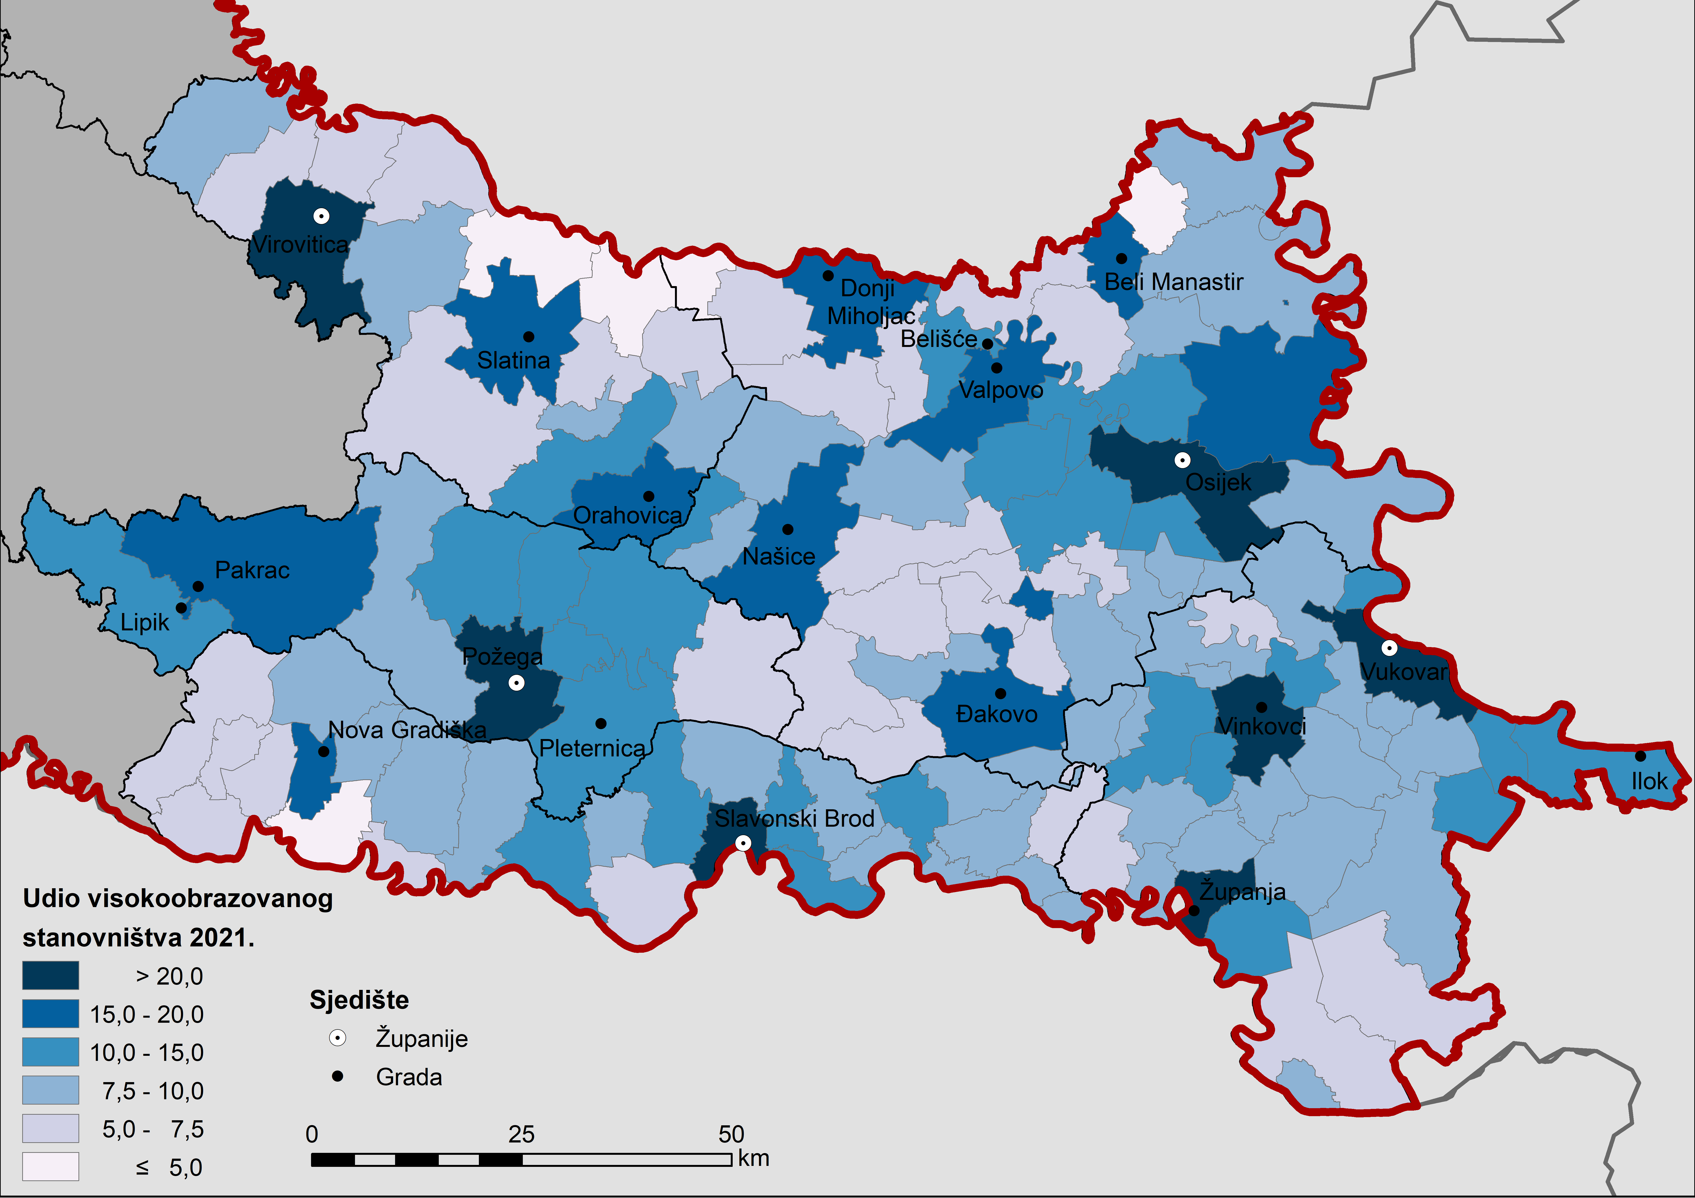
Aktualna demografska slika regije Istočna Hrvatska
Udio visokoobrazovanog stanovništva Istočne Hrvatske 2021. godine
DEMOGRAFIJA U FOKUSU: Istraživanje lokalnih i regionalnih perspektiva

Slide 19
Aktualna demografska slika regije Istočna Hrvatska
Zaključak
nastavak negativnih demografskih trendova iz prijašnjih razdoblja nastavljen je i u međupopisnom razdoblju
2011.-2021. s pojačanim intenzitetom
negativno prirodno kretanje stanovništva osnaženo
izrazitom emigracijom rezultiralo je snažnom
degradacijom biološke strukture
rješavanje demografskih problema Istočne Hrvatske neće biti moguće bez dugoročne stabilizacije prirodnog
kretanja stanovništva do koje ne može doći bez ciljanih i
promišljenih imigracijskih impulsa
DEMOGRAFIJA U FOKUSU: Istraživanje lokalnih i regionalnih perspektiva

Slide 20
Aktualna demografska slika regije Istočna Hrvatska
Hvala na pažnji!
DEMOGRAFIJA U FOKUSU: Istraživanje lokalnih i regionalnih perspektiva

